Slide 1

Социологический факультет
МГУ имени М. В. Ломоносова
« О проведении практики для
первого курса»
квалификация (степень) выпускника «бакалавр»
направление подготовки №040200 «Социология
Селезнева Татьяна Васильевна
Руководитель отдела организации практик и связей с работодателями
Социологического факультета МГУ
23 ноября 2012 Социологический ф-та МГУ имени М.В. Ломоносова

Slide 2
САМЫЕ ВОСТРЕБОВАННЫЕ И ВЫСОКООПЛАЧИВАЕМЫЕ СФЕРЫ
ДЕЯТЕЛЬНОСТИ на пути построения карьеры любого выпускника
АНАЛИТИЧЕСКАЯ ДЕЯТЕЛЬНОСТЬ как
МНОГОФУНКЦИОНАЛЬНАЯ ДЕЯТЕЛЬНОСТЬ
с функциями
связей с общественностью
выстраивания работы с клиентами
анализа (рынка…..и др. институтов общества)
маркетинга ( в т.ч. методологии исследования)
работы с большими массивами информации
работы в мобильных проектных группах
2-х язычная деятельность
(русский +английский или др. свободно)
ОЦЕНКА ЭФФЕКТИВНОСТИ СОЦИАЛЬНЫХ ОРГАНИЗАЦИЙ –
самый востребованный вид деятельности в управлении
современными процессами любого общества
Экспертная деятельность

Slide 3

ИЗ ЧЕГО МЫ ИСХОДИЛИ?
ЛОГИКА РАЗРАБОТКИ ПРОГРАММЫ ПРАКТИК ?
Их организация?
Состав и уровень квалификации преподавателей и научных сотрудников, задействованных в практиках
КАКИЕ могут и должны быть ?
Возраст, пол, стаж, коммуникабельность, специализация, опыт в прикладной социологии?
Зависит от вида практики
Комиссия по практикам - институт коллегиального оперативного принятия решений для оптимизации проведения практик.
Для чего он создавался?
Институт кураторов практик в учебных группах
Что он дает?
Каждый вид практики является элементом системы практик
Предыдущая практика «подпирает» последующую
Основная задача практики - развитие навыков практической самостоятельной индивидуальной и проектной работы в деятельности социолога на современном рынке труда.
23 ноября 2012г Социологический ф-та МГУ имени М.В. Ломоносова

Slide 4

СИСТЕМА ПРАКТИК
в образовательных программах Социологического факультета МГУ
направление подготовки №040200 «Социология»
Профиль подготовки общий профиль
Форма обучения очная, очно-заочная (вечерняя)
Квалификация (степень) выпускника «бакалавр»
Учебная практика
«ПРАКТИКА ПО ОБРАБОТКЕ И ПРЕДСТАВЛЕНИЮ СОЦИАЛЬНОЙ ИНФОРМАЦИИ»
Учебная практика
«СОЦИОЛОГИЧЕСКАЯ ИССЛЕДОВАТЕЛЬСКАЯ ПОЛЕВАЯ ПРАКТИКА»
Практика является составной частью дисциплины «Методология и методика социологического исследования». Проводится на базе социологического факультета МГУ, является полевым этапом программы социологического исследования в рамках тематических студенческих проектов. Является маршрутной практикой проведения социологического исследования в г. Москве.
Производственная практика
«ПРОИЗВОДСТВЕННАЯ ПРАКТИКА»
Практика проходит как работа в организации по профилю социологической деятельности, востребованной на современном рынке труда. Практикант работает по плану деятельности (департаментов и отделов) принимающей организации.
23 ноября 2012г Социологический ф-та МГУ имени М.В. Ломоносова

Slide 5
Учебная практика квалификация (степень) выпускника «бакалавр»
«ПРАКТИКА ПО ОБРАБОТКЕ И ПРЕДСТАВЛЕНИЮ СОЦИАЛЬНОЙ ИНФОРМАЦИИ»
Практика проводится в основном на базе социологического факультета МГУ,
с возможным привлечением специалистов и экспертов в области профессиональной социологической деятельности и возможностей их организаций
Время проведения -
согласно учебному плану социологического факультета МГУ:
Вид практики | Название | Форма обучения | Семестр (курс) | Сроки
Учебная | Практика по обработке и представлению социальной информации | Очная | 2 (после 1 курса) | После 2 семестра (2 недели)
 |  | Очно-заочная | 2 (после 1 курса) | После 2 семестра (2 недели)
Общая трудоемкость практики составляет
3 зачетных единицы = 108 академических часов
23 ноября 2012г Социологический ф-та МГУ имени М.В. Ломоносова

Slide 6
Цель и функции учебной практики состоят
в формировании навыков профессиональной коммуникации и приобретении индивидуального и проектного опыта в работе с социальной информацией для формирования и совершенствования компетенций, необходимых для современной профессиональной деятельности социолога.
Данный вид практики
дает возможность студенту подготовиться к изучению дисциплин, преподаваемых на следующих за первым курсом, в том числе к дисциплине «Методология и методика социологического исследования», к учебной практике «Социологическая исследовательская полевая практика» (весенний семестр 2 курса для очной и очно-заочной формы обучения), к работе в организациях-базах практики для современной социологической деятельности в период производственной практики (после 6 семестра для очной и 8 семестра очно-заочной формы обучения).
«ПРАКТИКА ПО ОБРАБОТКЕ И ПРЕДСТАВЛЕНИЮ СОЦИАЛЬНОЙ ИНФОРМАЦИИ»
23 ноября 2012г Социологический ф-та МГУ имени М.В. Ломоносова

Slide 7
В результате прохождения данной практики практикант должен приобрести следующие умения и навыки :
применение умений и приобретение первичных профессиональных навыков при исследовании социальных проблем в жизнедеятельности общества;
применение умений в формировании навыков поиска и получения информации для реализации настоящих учебных и будущих профессиональных задач;
применение теоретических и методических знаний о социологической деятельности и культуре речи в приобретении навыков профессиональной коммуникации;
приобретение профессиональных коммуникативных навыков, необходимых для проведения процедур сбора социологических данных;
приобретение навыков управления профессиональной коммуникацией;
приобретение первичного опыта организационной работы социолога;
«ПРАКТИКА ПО ОБРАБОТКЕ И ПРЕДСТАВЛЕНИЮ СОЦИАЛЬНОЙ ИНФОРМАЦИИ»
23 ноября 2012г Социологический ф-та МГУ имени М.В. Ломоносова

Slide 8
применение умений и приобретение навыков в подготовке и самостоятельной работе по проведению полевых работ;
приобретение первичных навыков проектирования, корректировки и реализации маршрутных карт выборки в полевом этапе работы;
выработка у студентов-практикантов навыков подготовки и самостоятельного проведения процедуры сбора социологических данных в реальных условиях общения с респондентами;
выработка у студентов-практикантов первичных навыков обработки социологических данных и подготовки к дальнейшему анализу после завершения процедуры сбора социологических данных;
применение теоретических и методических знаний для формирования профессиональных навыков подготовки первичных социологических данных к социологическому анализу, в том числе с помощью пакетов программ по статистической обработке данных;
«ПРАКТИКА ПО ОБРАБОТКЕ И ПРЕДСТАВЛЕНИЮ СОЦИАЛЬНОЙ ИНФОРМАЦИИ»
23 ноября 2012г Социологический ф-та МГУ имени М.В. Ломоносова

Slide 9
приобретение умений управления рабочим временем и применение полученного опыта в организации своей работы и выполнения плана прохождения практики;
приобретения опыта коллективной и групповой работы в заданных условиях будущей профессиональной деятельности;
приобретение навыков публичной самопрезентации и презентации результатов своей работы;
выработка профессиональных моральных и этических навыков работы социолога во взаимосвязи с профессиональным кодексом социолога .
«ПРАКТИКА ПО ОБРАБОТКЕ И ПРЕДСТАВЛЕНИЮ СОЦИАЛЬНОЙ ИНФОРМАЦИИ»
23 ноября 2012г Социологический ф-та МГУ имени М.В. Ломоносова

Slide 10
В результате прохождения данной практики практикант должен приобрести универсальные и профессиональные компетенции или основы знаний для их приобретения в результате ООП:
владение знаниями о предмете и объектах изучения, количественных и качественных методах исследования, современных концепциях; умение, используя междисциплинарные системные связи наук, осознавать основные методологические социальные проблемы с целью планирования устойчивого развития (Б-ОНК-1);
владение навыками использования программных средств и работы в компьютерных сетях, использования ресурсов Интернет; владение основными методами, способами и средствами получения, хранения, переработки информации (Б-ИК-3);
способность использовать современную вычислительную технику и специализированное программное обеспечение в профессиональной, в том числе научно-исследовательской работе (Б-ИК-4);
способность к самостоятельному обучению, построению и реализации перспективных линий образовательного, интеллектуального, культурного, нравственного и профессионального саморазвития и самосовершенствования (Б-ИК-9).
«ПРАКТИКА ПО ОБРАБОТКЕ И ПРЕДСТАВЛЕНИЮ СОЦИАЛЬНОЙ ИНФОРМАЦИИ»
23 ноября 2012г Социологический ф-та МГУ имени М.В. Ломоносова

Slide 11
способность к поиску, критическому анализу, обобщению и систематизации информации, к постановке целей профессиональной деятельности, выбору оптимальных путей и методов их достижения (Б-СК-1);
готовность руководствоваться в профессиональном поведении этическими и нравственными нормами, изложенными в кодексе социолога (Б-СК-3).
владение классическими и современными методологическими подходами и методами социологических исследований (Б-ПК - 1);
способность составлять, оформлять и представлять результаты научно-прикладной деятельности заказчику и общественности в соответствии с российскими и международными нормативными документами и стандартами, научными и специальными требованиями презентации (Б-ПК – 4);
способность формировать, верифицировать и анализировать информационные массивы, обеспечивающие мониторинг социальной сферы, разработку управленческого воздействия на неё и оценку эффекта управленческого воздействия (Б-ПК - 11);
«ПРАКТИКА ПО ОБРАБОТКЕ И ПРЕДСТАВЛЕНИЮ СОЦИАЛЬНОЙ ИНФОРМАЦИИ»
23 ноября 2012г Социологический ф-та МГУ имени М.В. Ломоносова

Slide 12
Основной формой проведения практики является
самостоятельная работа студентов при выполнении полевых работ
и практических заданий в малых проектных группах под руководством кураторов в процессе участия в:
Мастер-классах
Тренингах
Практикумах
Выполнении упражнений на решение практических задач
«ПРАКТИКА ПО ОБРАБОТКЕ И ПРЕДСТАВЛЕНИЮ СОЦИАЛЬНОЙ ИНФОРМАЦИИ»
23 ноября 2012г Социологический ф-та МГУ имени М.В. Ломоносова

Slide 13
Практика включает:
Практические механизмы закрепления навыков работы
с информационными документами, аналитическими записками
с учебными документами
Практические механизмы закрепления навыков при работе с пакетом программ Microsoft Office - Word, Excel,PP+тесты , упражнения, задания
Практические механизмы закрепления навыков при работе с информацией и информационными ресурсами +тесты
Практические механизмы закрепления навыков коммуникации
Практические занятия и тренинги по управлению профессиональной коммуникацией
Практические занятия и тренинги по управлению рабочим временем
ОТЧЕТ по практике - основы публичных выступлений и самопрезентации
«ПРАКТИКА ПО ОБРАБОТКЕ И ПРЕДСТАВЛЕНИЮ СОЦИАЛЬНОЙ ИНФОРМАЦИИ»
23 ноября 2012г Социологический ф-та МГУ имени М.В. Ломоносова

Slide 14
Учебно-методическое обеспечение самостоятельной работы студентов на учебной практике
Вопросы для самоконтроля и прохождения промежуточной аттестации, задания для подготовки к лабораторным
(практическим и консультационным) занятиям
в период подготовительного, оперативного и отчетного этапа
представляют преподаватели и сотрудники, осуществляющие работу
с практикантами по каждому блоку плана проведения практики.
«ПРАКТИКА ПО ОБРАБОТКЕ И ПРЕДСТАВЛЕНИЮ СОЦИАЛЬНОЙ ИНФОРМАЦИИ»
23 ноября 2012г Социологический ф-та МГУ имени М.В. Ломоносова

Slide 15
Формы контроля промежуточной аттестации и по итогам учебной практики:
Руководство и контроль над практикой осуществляется со стороны руководителей учебной практики и Отдела организации практик и связей с работодателями.
Контроль прохождения практики ( выполнения практикантом практической работы) и промежуточную аттестацию (тестирование) осуществляют преподаватели и научные сотрудники, осуществляющие консультационную, учебно-практическую работу в каждом блоке по плану прохождения практики студентом.
Промежуточная аттестация включает в себя контроль куратором практики степени выполнения индивидуальных заданий Дневника-плана практики.
Отчет и защита результатов по итогам работы в период учебной практики проходит на ЗАКЛЮЧИТЕЛЬНОМ ЭТАПЕ в форме дифференцированного зачета (с оценкой) перед комиссией социологического факультета МГУ.
«ПРАКТИКА ПО ОБРАБОТКЕ И ПРЕДСТАВЛЕНИЮ СОЦИАЛЬНОЙ ИНФОРМАЦИИ»
23 ноября 2012г Социологический ф-та МГУ имени М.В. Ломоносова

Slide 16
ЭТАПЫ ПРОХОЖДЕНИЯ ПРАКТИКИ | Виды учебной работы на практике включая самостоятельную работу | Формы текущего контроля
ПОДГОТОВИТЕЛЬНЫЙ ЭТАП (ОРГАНИЗАЦИОННЫЙ ЭТАП) Проходит в свободное от учебных занятий время | Информационное сопровождение подготовки к практике. Знакомство с программой практики и содержанием работ в учебной группе. Получение плана прохождения практики каждым студентом под руководством куратора практики/ руководителя практики. | Публичная и электронная информация (Отдел организации практик и связей с работодателями/руководители практики) Дневник-план практики (Кураторы практики/ руководители практики/преподаватели социологического факультета)

Slide 17
ОРГАНИЗАЦИОННЫЙ ЭТАП ПРАКТИКИ
включает в себя представление
Программных материалов
Регламентов (порядка) прохождения практики
Требований и правил подготовки текущих и отчетных документов
с целью организации рабочего времени,
самостоятельной работы студентов,
он-лайн консультаций для составления и самостоятельной реализации
плана прохождения практики.
Практика имеет свой электронный почтовый ящик
(пароль к почте которого предоставляется всем студентам).
«ПРАКТИКА ПО ОБРАБОТКЕ И ПРЕДСТАВЛЕНИЮ СОЦИАЛЬНОЙ ИНФОРМАЦИИ»
23 ноября 2012г Социологический ф-та МГУ имени М.В. Ломоносова

Slide 18
Оперативный этап
Управление профессиональной коммуникацией
Профессиональный кодекс, этика и этикет социолога
Основы профессионального общения в деятельности социолога
Тренинг Тайм-менеджмент
Переговоры как элемент профессиональной коммуникации социолога
Эффективное ролевое поведение в команде (тренинг + практикум)
Мастер класс «Публичные выступления»
Коммуникативные стили общения
Поиск и получение социальной информации
Инструктаж по работе с респондентами
Инструктаж по работе с анкетой
ОПРОС
Ввод данных опроса
Работа с собранной базой
Обработка и представление социальной информации
Основы обработки социальной информации
Визуализация данных в полевых и кабинетных исследованиях
Графическое представление данных в пакетеExcel (практикум)
Разбор типичных ошибок при работе в пакете MS Word (практикум)
Мастер класс «Создание эффективных презентаций в Power Point»
Обработка социологической информации в статистических пакетах
Поиск информации и работа с источниками информации на бумажных и электронных носителях

Slide 19
ПОИСК, ОТБОР РЕСПОНДЕНТОВ И ПРОЦЕДУРА СБОРА ИНФОРМАЦИИ ПРОХОДИТ В РАМКАХ ПОЛЕВЫХ РАБОТ (под наблюдением кураторов групп)
В качестве инструментария сбора первичных данных в 2012 году практиканты работали с Анкетой для социологического опроса :
«Отношение абитуриентов МГУ к ЕГЭ и их мнение о перспективах образовательного роста выпускников российских школ».
Анкета включала в себя Обращение к абитуриентам + 26 вопросов (включая социально-демографические данные об участниках опроса).
Анкета включалась в рабочий массив только с информацией :
Для выборочной проверки работы интервьюера-практиканта ( Имя респондента + контактный номер телефона)
Ф.И.О. практиканта- интервьюера
Время, дата проведения опроса
Подпись куратора группы по практике (подтверждающего наблюдение о проведении опроса практикантом-интервьюером).
«ПРАКТИКА ПО ОБРАБОТКЕ И ПРЕДСТАВЛЕНИЮ СОЦИАЛЬНОЙ ИНФОРМАЦИИ»
23 ноября 2012г Социологический ф-та МГУ имени М.В. Ломоносова

Slide 20
На следующем этапе все АНКЕТЫ, прошедшие проверку практикантами (под контролем кураторов) включаются в обработку.
Практиканты осуществляют все операции, связанные с «вводом», обработкой и анализом данных в пакете программ Microsoft Office –Excel.
Получают техническое задание для анализа и представления полученных данных в пакете программ Microsoft Office – Power Point проектной группой.
Готовят общий ОТЧЕТ-ПРЕЗЕНТАЦИЮ проектной группы на основе полученных результатов и поиска информации в различных информационных ресурсах по заданной тематике.
Готовят индивидуальный письменный ОТЧЕТ о прохождении практики в пакете программ Microsoft Office – Word, Excel, Power Point.
Сдают куратору Дневник практики + индивидуальный ОТЧЕТ (в печатном виде) для допуска к зачету (с оценкой).
Представляют общий ОТЧЕТ-ПРЕЗЕНТАЦИЮ результатов работы в проектной группе – комиссии по практике.
Оценка комиссией ф-та итогов работы практиканта выводится на основе качества заполнения Дневника, качества ОТЧЕТА и его индивидуального стиля, содержания и формы электронной презентации, публичного представления результатов работы на практике, а также рекомендательной оценки куратором работы студента в ходе учебной практики.
«ПРАКТИКА ПО ОБРАБОТКЕ И ПРЕДСТАВЛЕНИЮ СОЦИАЛЬНОЙ ИНФОРМАЦИИ»
23 ноября 2012г Социологический ф-та МГУ имени М.В. Ломоносова

Slide 21
ПРАКТИКА 1 курса
в образовательной программе
направление подготовки №040200 «Социология»
квалификация (степень) выпускника «бакалавр»
( очная и очно-заочная форма обучения)
Конец июня – начало июля
2 недели
23 ноября 2012 г. Социологический ф-та МГУ имени М.В. Ломоносова

Slide 22
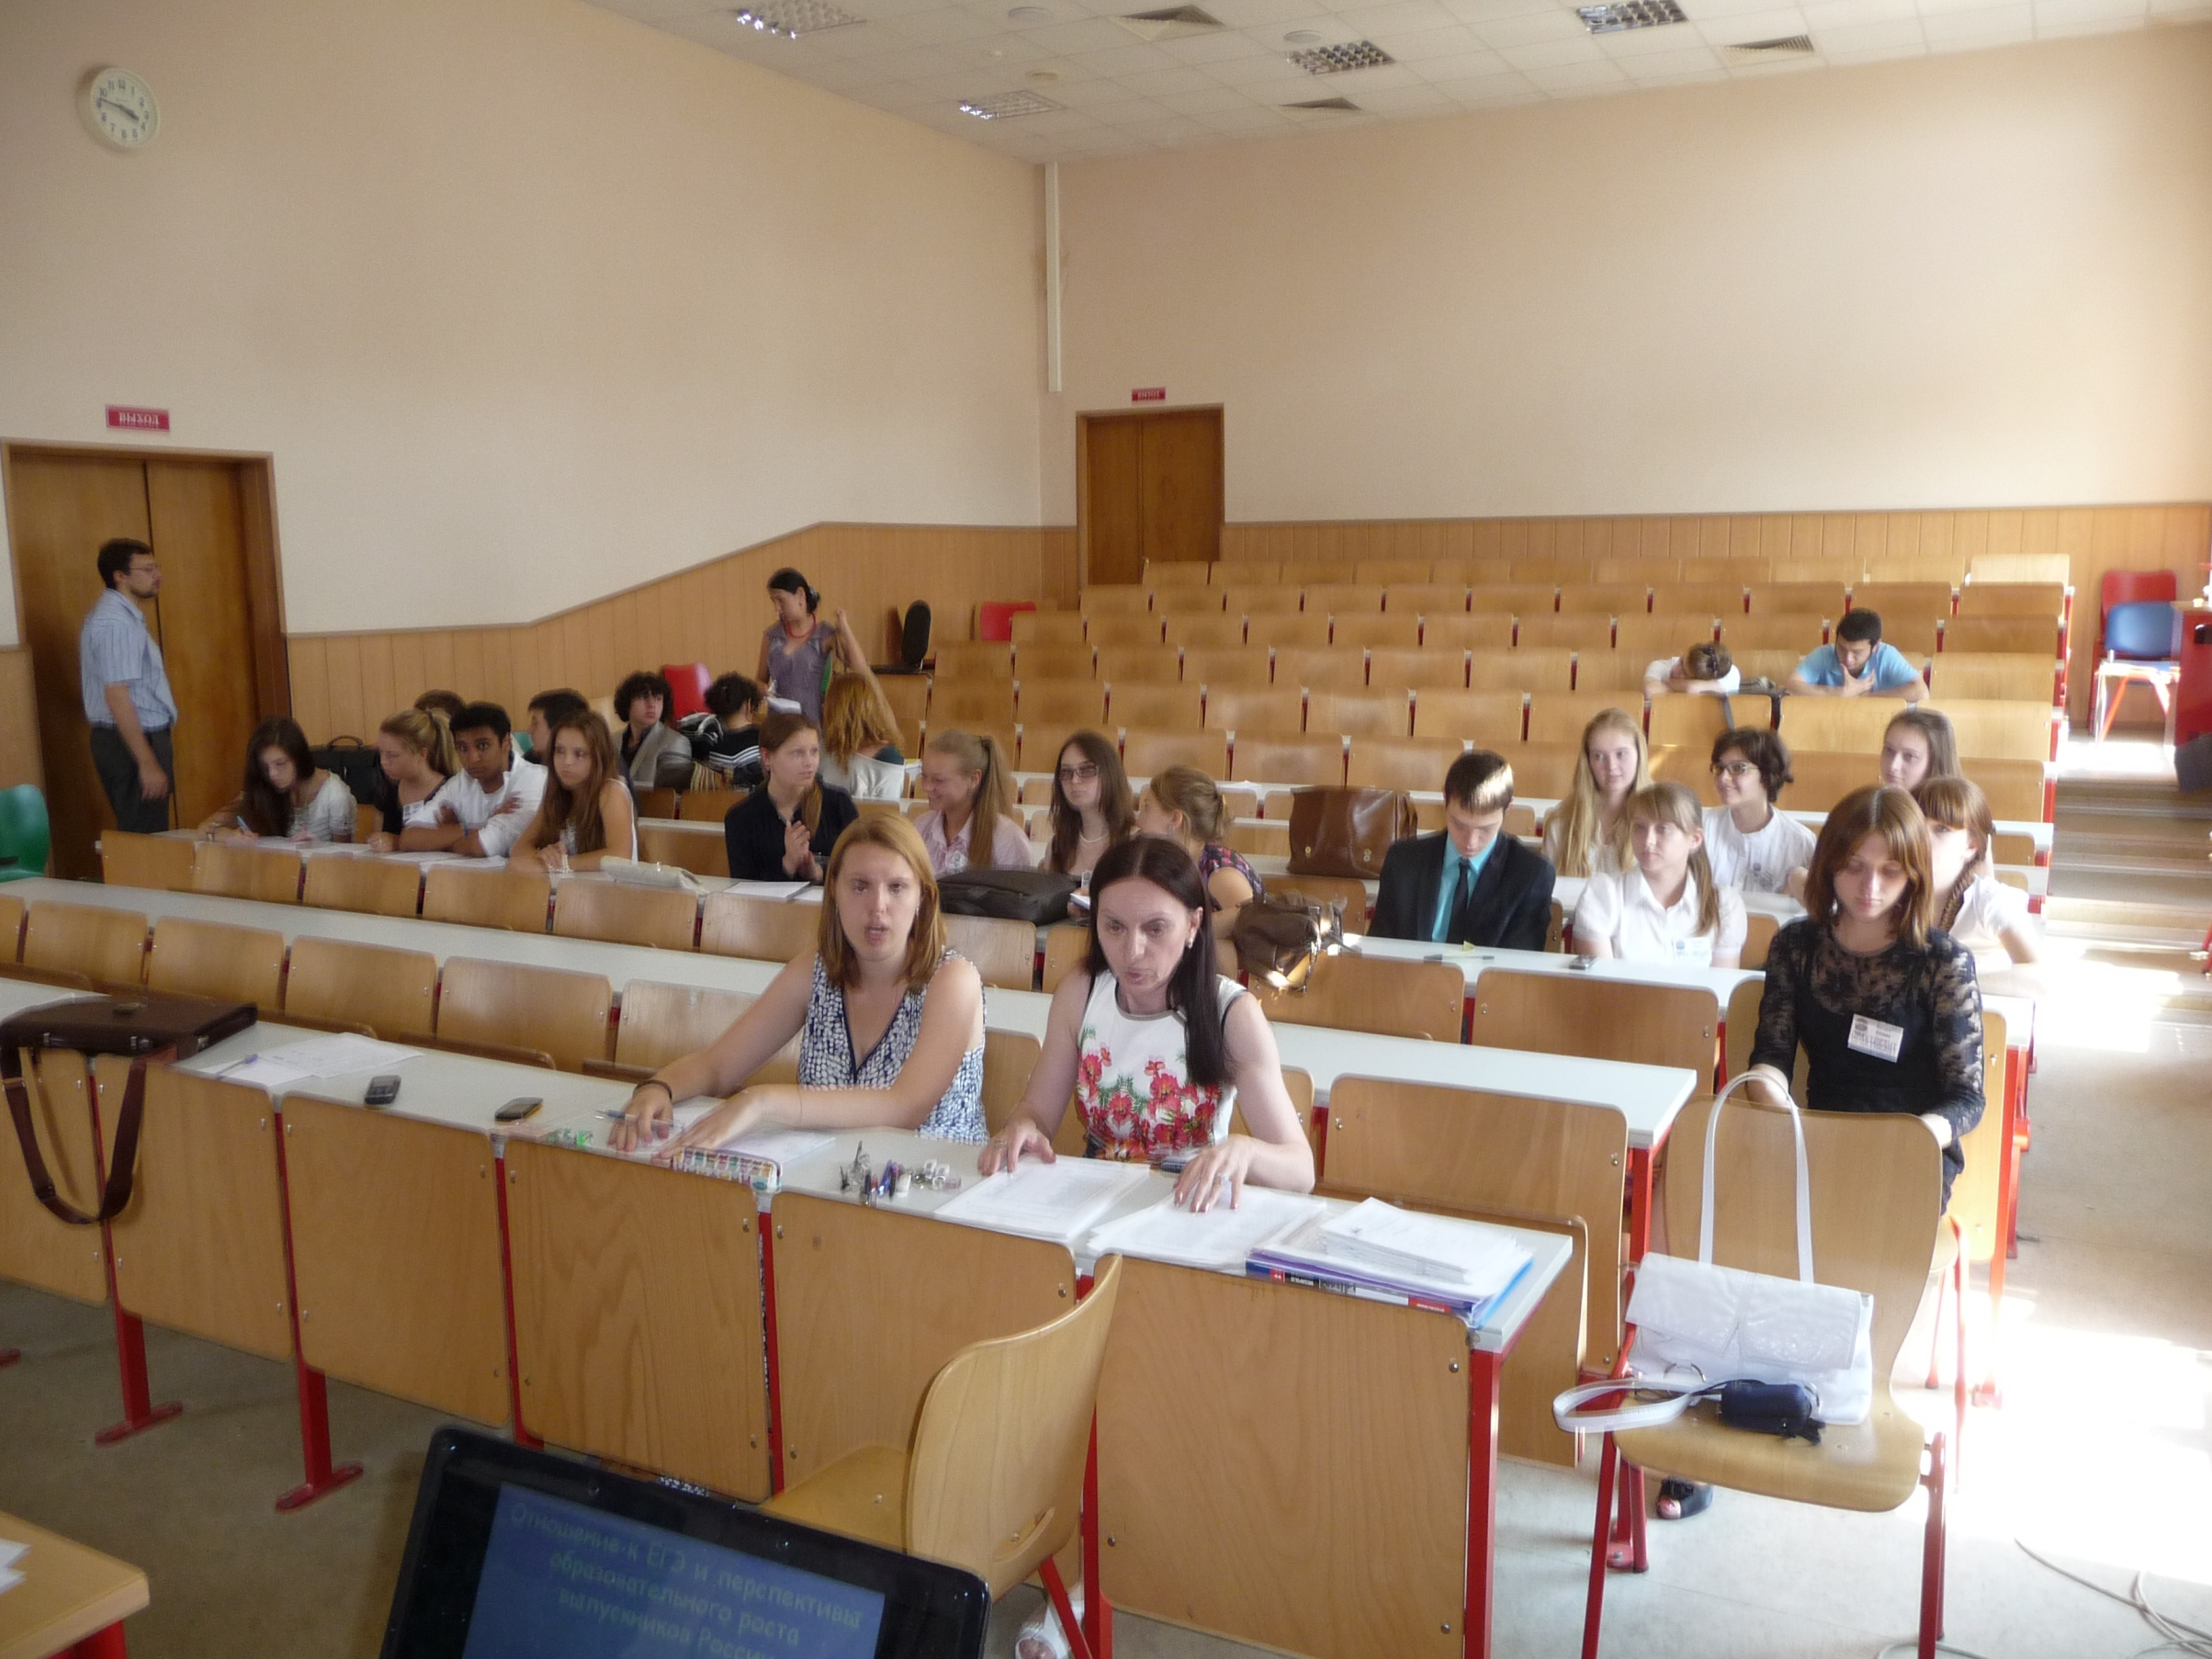
ПОДГОТОВКА (ОЖИДАНИЕ) начала ОТЧЕТА ПЕРЕД КОМИССИЕЙ ФАКУЛЬТЕТА
1 курса специальность «Социология» ПО ИТОГАМ ПРАКТИКИ
«Обработка и представление социальной информации» (6 июля 2012г.)
23 ноября 2012 г. Социологический ф-та МГУ имени М.В. Ломоносова

Slide 23
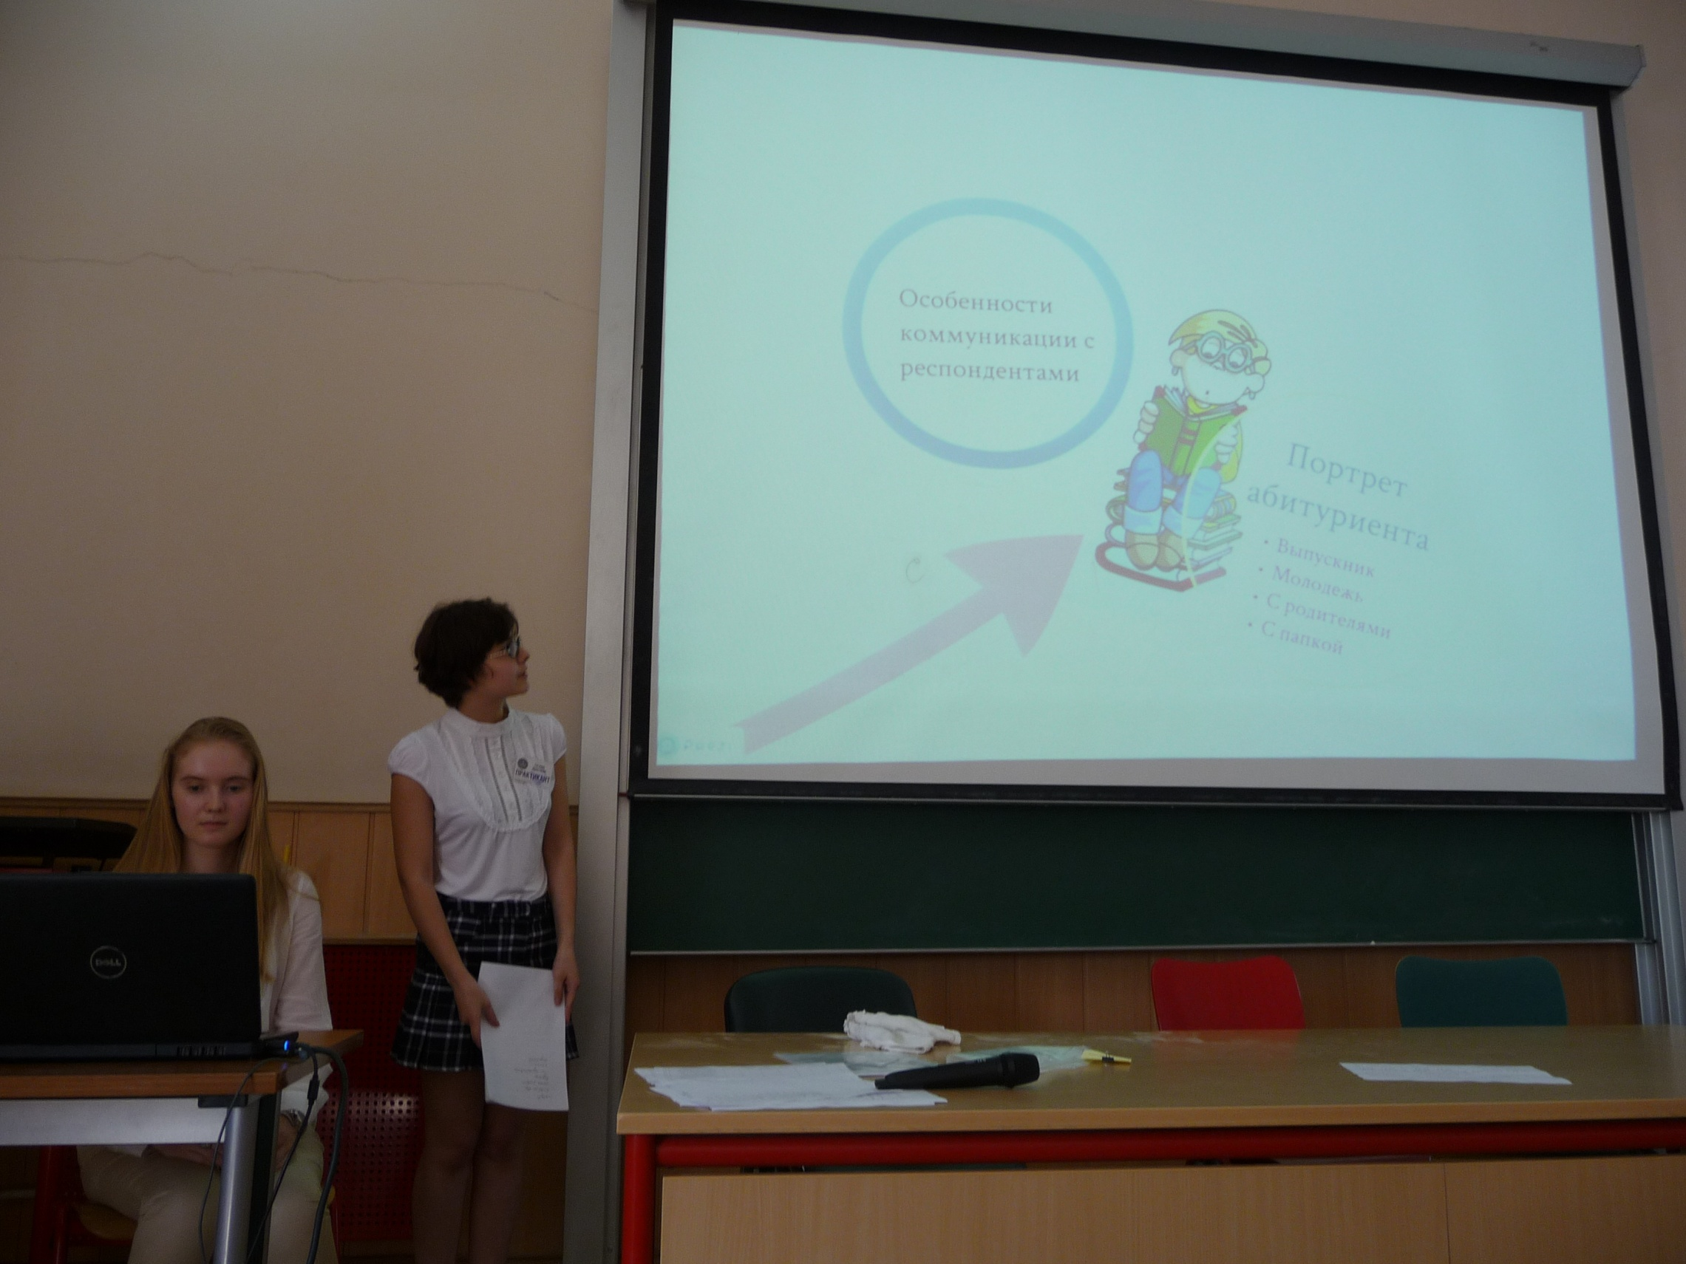
ОТЧЕТ
ПО ИТОГАМ
ПРАКТИКИ
1 курса
-будущие
БАКАЛАВРЫ
23 ноября 2012 Социологический ф-та МГУ имени М.В. Ломоносова

Slide 24
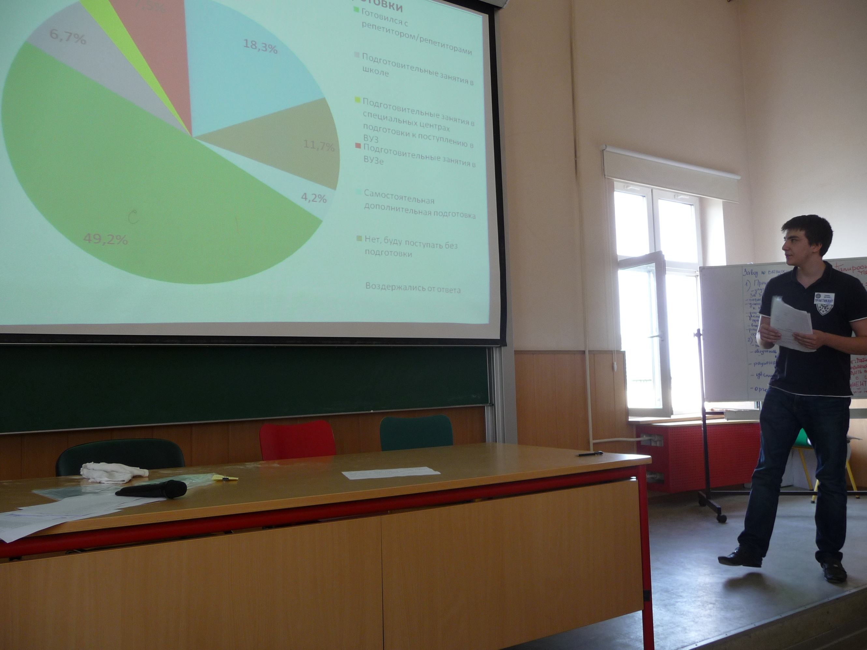
16 ноября 2012 Заседание Ученого Совета Социологический ф-та МГУ имени М.В. Ломоносова

Slide 25
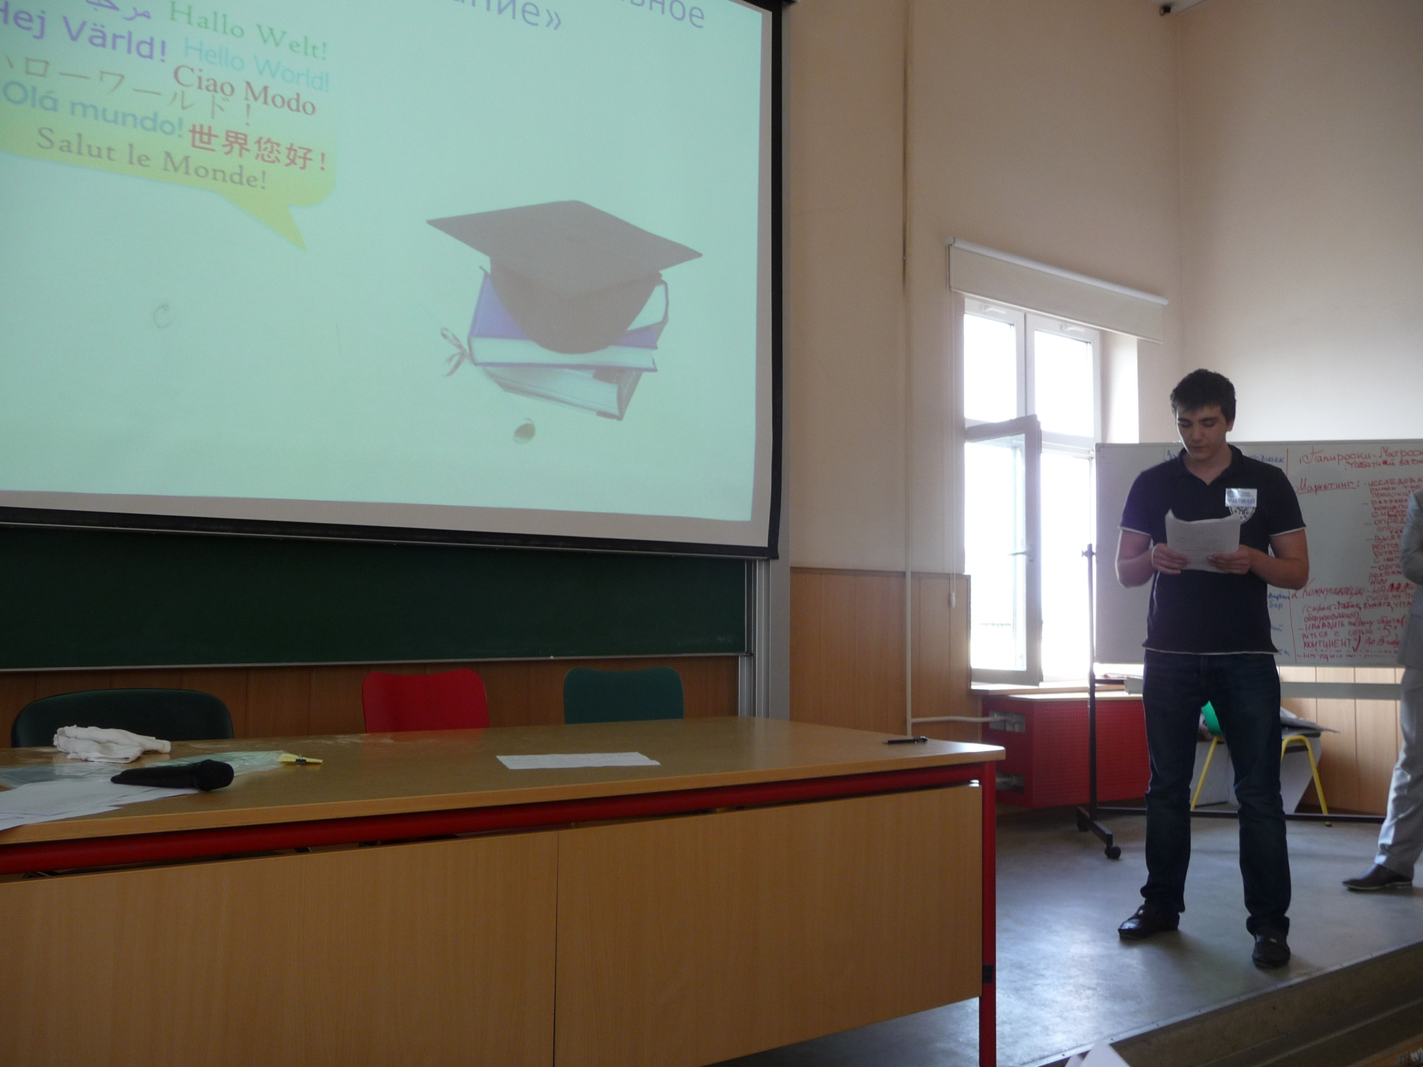
ОТЧЕТ ПО ИТОГАМ ПРАКТИКИ
1 курса - будущие БАКАЛАВРЫ
16 ноября 2012 Заседание Ученого Совета Социологический ф-та МГУ имени М.В. Ломоносова

Slide 26
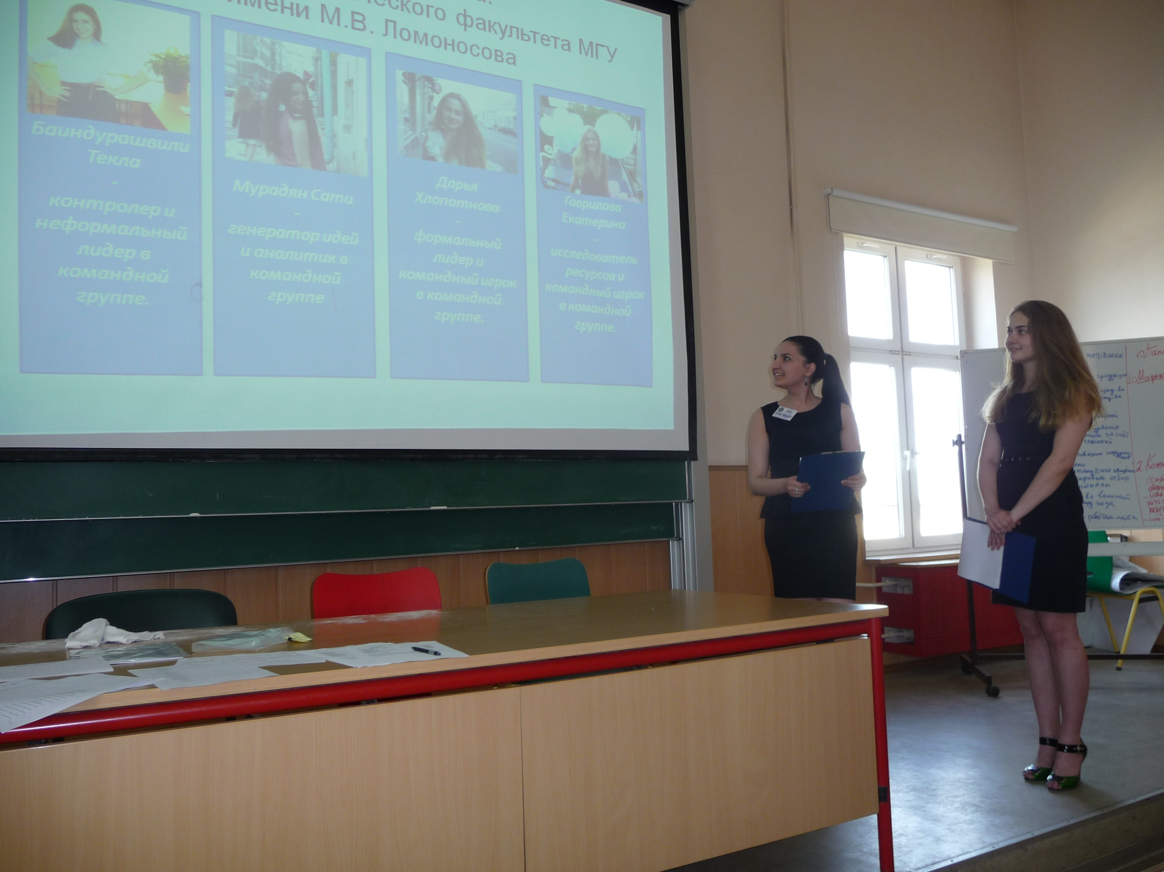
30 октября 2012 Конференция по итогам практики и связям с работодателями Социологический ф-та МГУ имени М.В. Ломоносова

Slide 27
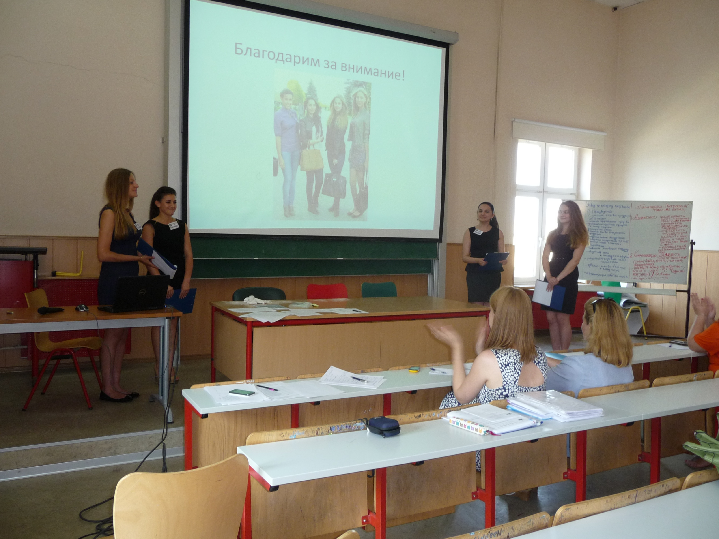
30 октября 2012 Конференция по итогам практики и связям с работодателями Социологический ф-та МГУ имени М.В. Ломоносова

Slide 28

СПАСИБО ВСЕМ ЗА СОТРУДНИЧЕСТВО!
ЖЕЛАЕМ ВСЕМ УДАЧИ !!!
Татьяна Васильевна Селезнева
Руководитель отдела организации практик
и связей с работодателями
ppr@socio.msu.ru
Дорогу осилит идущий…

